Slide 1
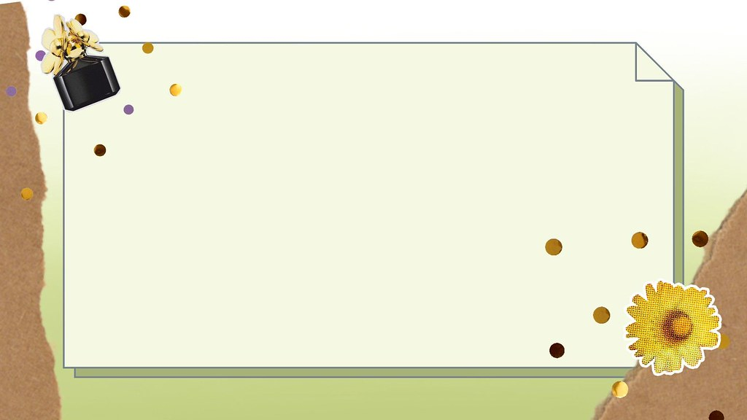


TẬP ĐỌC
NÀM

Slide 2
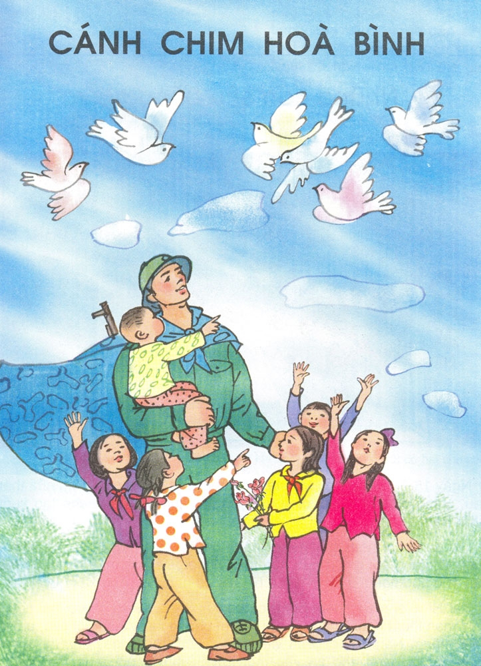

Slide 3

Quan sát bức tranh chủ điểm Cánh chim hoà bình và trả lời câu hỏi: Bức tranh vẽ cảnh gì?

Slide 4
Bức tranh vẽ cảnh anh bộ đội đang bế một em nhỏ cùng các bạn thiếu nhi đứng xung quanh nhìn lên những cánh chim bồ câu trên bầu trời.
Những cánh chim thể hiện cho sự hoà bình.
Một bạn dâng tặng những bông hoa tươi thắm cho anh bộ đội khi anh đã chiến đấu bảo vệ hoà bình cho đất nước.

Slide 5
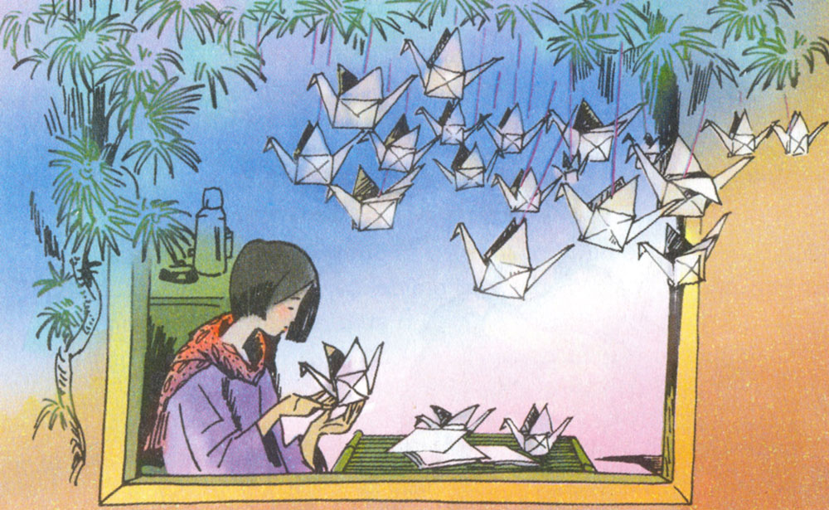

Slide 6


4. LUYỆN ĐỌC
Bài văn có mấy đoạn?
- Đoạn 1: Từ đầu …. Nhật Bản.
- Đoạn 2: Hai quả bom ….. phóng xạ nguyên tử.
- Đoạn 3: Khi Hi-rô-si-ma … gấp được 644 con.
- Đoạn 4: Xúc động …. mãi mãi hòa bình.

Slide 7
4. LUYỆN ĐỌC
* Đọc đúng:
16- 7- 1945, Hi-rô-si-ma, Na- ga- xa- ki, Xa- xa- cô Xa- xa- ki, phóng xạ, truyền thuyết, …
* Ngắt câu:
- Cô bé ngây thơ tin vào một truyền thuyết nói rằng/ nếu gấp đủ một nghìn con sếu bằng giấy treo quanh phòng, em sẽ khỏi bệnh.

Slide 8
3. ĐỌC TỪ NGỮ VÀ LỜI GIẢI NGHĨA
- Bom nguyên tử: bom có sức sát thương và công phá mạnh gấp nhiều lần bom thường.
- Phóng xạ nguyên tử: chất sinh ra khi bom nguyên tử nổ, rất có hại cho sức khoẻ và môi trường.
- Truyền thuyết: loại truyện dân gian về các nhân vật và sự kiện có liên quan đến lịch sử nhưng mang nhiều yếu tố thần kì.

Slide 9

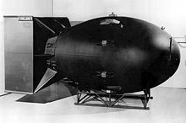

3. Đọc từ và lời giải nghĩa
- Bom nguyên tử: Vũ khí có sức sát thương và công phá lớn, có thể phá hủy cả một thành phố.

Slide 10
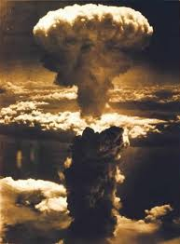
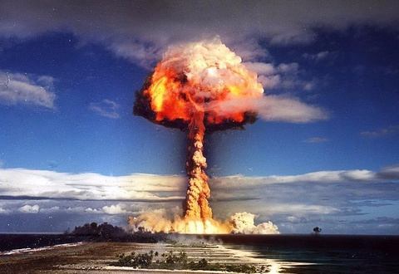
- Phóng xạ nguyên tử: Chất sinh ra khi bom nguyên tử nổ, rất có hại cho sức khỏe và môi trường

Slide 11
Các em chú ý đọc toàn bài với giọng kể thong thả, trầm buồn.

Slide 12


5. TÌM HIỂU BÀI

Slide 13
(1) Chuyện gì đã xảy ra với Xa-xa-cô?
Em chọn ý đúng để trả lời
a. Phải chứng kiến những người chết vì bom nguyên tử.
b. Bị nhiễm phóng xạ do bom nguyên tử và bị lâm bệnh nặng.
c. Tìm được cách thoát nạn, không bị nhiễm phóng xạ nguyên tử.
b.
b. Bị nhiễm phóng xạ do bom nguyên tử và bị lâm bệnh nặng.

Slide 14


(2) Xa-xa-cô đã làm gì để hi vọng kéo dài cuộc sông?

Slide 15
- Xa-xa-cô hi vọng kéo dài cuộc sống của mình bằng cách ngày ngày gấp sếu, vì em tin vào một truyền thuyết nói rằng nếu gấp đủ một nghìn con sếu giấy treo quanh phòng, em sẽ khỏi bệnh.

Slide 16
(3) Các bạn nhỏ đã làm gì?
- Để thể hiện mong ước thiết tha cho Xa-xa-cô được sống.
- Để bày tỏ nguyện vọng hòa bình.
Để thể hiện mong ước thiết tha cho Xa-xa-cô được sống: các bạn nhỏ trên toàn nước Nhật và nhiều nơi trên thế giới đã tới tấp gửi đến cho Xa – xa – cô hàng ngàn con sếu bằng giấy.
Để bày tỏ nguyện vọng hoà bình: Khi Xa – xa – cô mất, các bạn nhỏ đã quyên góp tiền xây tượng đài tưởng nhớ những nạn nhân bị bom nguyên tử sát hại. Trên đỉnh tượng đài cao 9m là hình ảnh một bé gái giơ cao hai tay nâng một con sếu. Dưới chân tượng đài khắc dòng chữ: "Chúng tôi muốn thế giới này mãi mãi hòa bình".

Slide 17
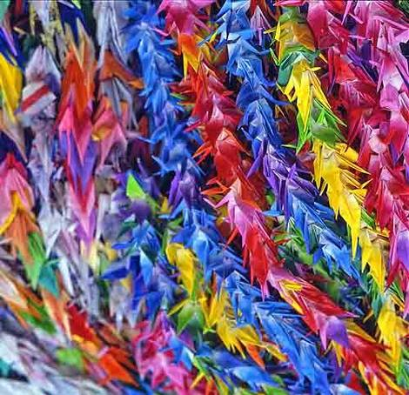
Những con sếu bằng giấy được trẻ em Nhật Bản gấp để cầu mong cho hòa bình.

Slide 18
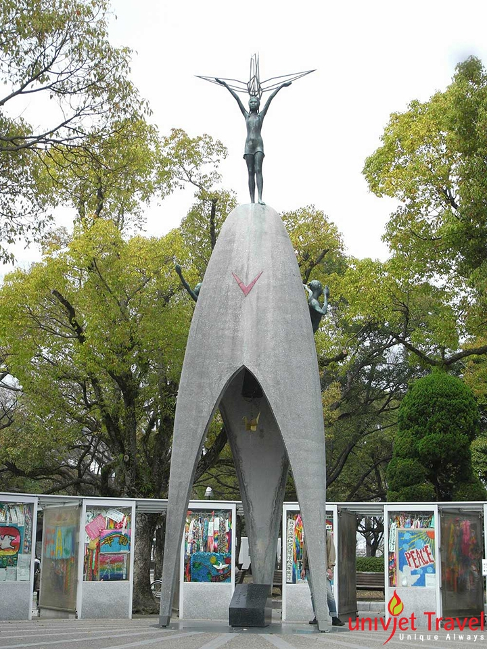
(4). Nếu được đứng trước tượng đài, em sẽ nói gì với Xa-xa-cô?

Slide 19
Nếu được đứng trước tượng đài, em sẽ nói với Xa-xa-cô rằng: «Chúng tôi căm ghét chiến tranh, sự ra đi của bạn nhắc nhở mọi người trên thế giới cần chống lại chiến tranh, bảo vệ hòa bình cho thế giới".

Slide 22




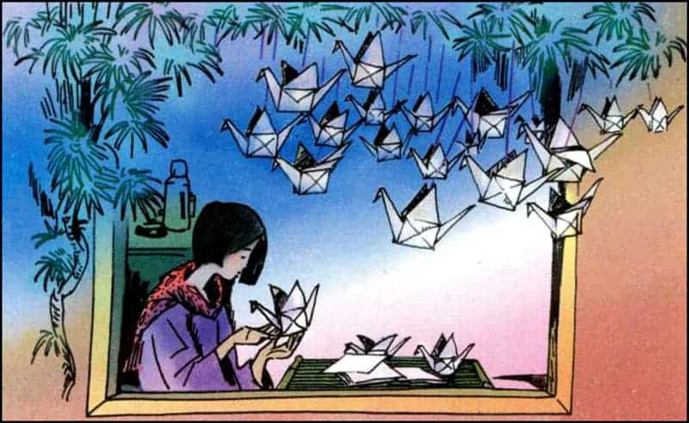
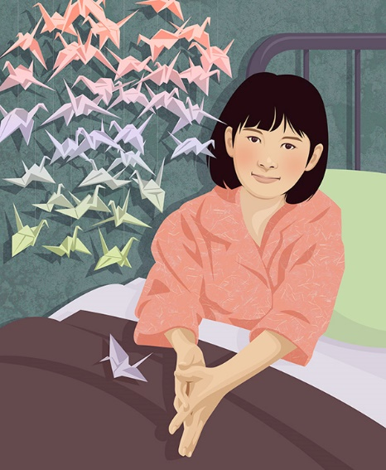
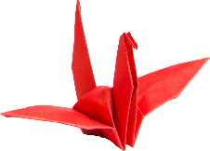
Nửa triệu người chết
1945
100 000 người chết do nhiễm phóng xạ
Khát vọng của Xa-xa-cô
Mong ước hòa bình
“Chúng tôi muốn thế giới này mãi mãi hòa bình.”
Câu chuyện muốn nói với em điều gì?

Slide 23
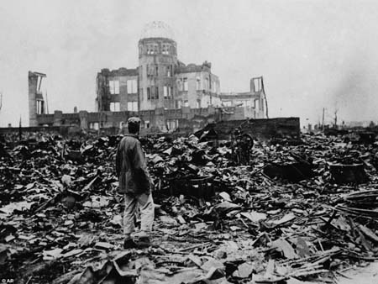
Thành phố Hi-rô-si-ma sau khi bị Mĩ ném bom ngày 6-8-1945

Slide 24
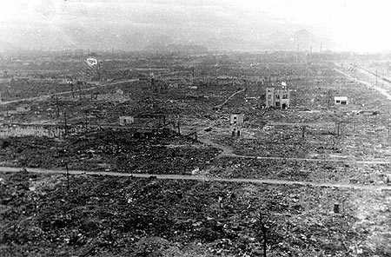
Thành phố Hi-rô-si-ma gần như bị san phẳng sau khi Mĩ ném bom nguyên tử ngày 6-8-1945.

Slide 25
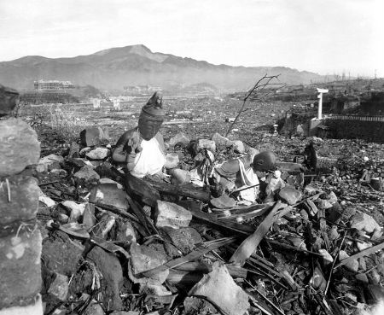
Thành phố Na-ga-xa-ki sau khi bị Mỹ ném bom nguyên tử ngày 9-8-1945

Slide 26
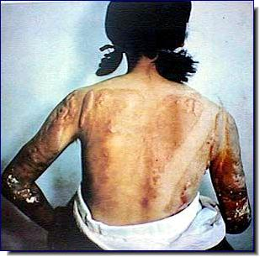
Một trong hàng trăm ngàn bệnh nhân ở Nhật Bản bị nhiễm phóng xạ nguyên tử do Mĩ gây ra năm 1945.

Slide 27
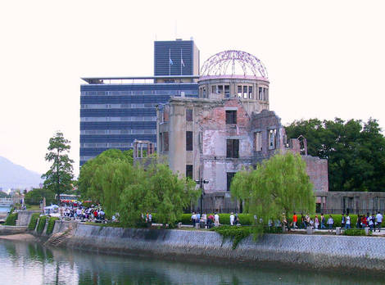
Khu tưởng niệm Hòa Bình Hi- rô- si- ma được UNESCO đưa vào danh sách di sản thế giới năm 1996

Slide 28
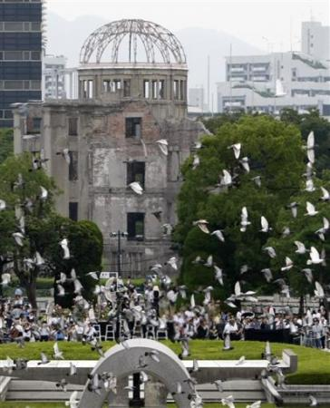
Lễ tưởng niệm 65 năm
Mỹ ném bom nguyên tử xuống Nhật Bản

Slide 29

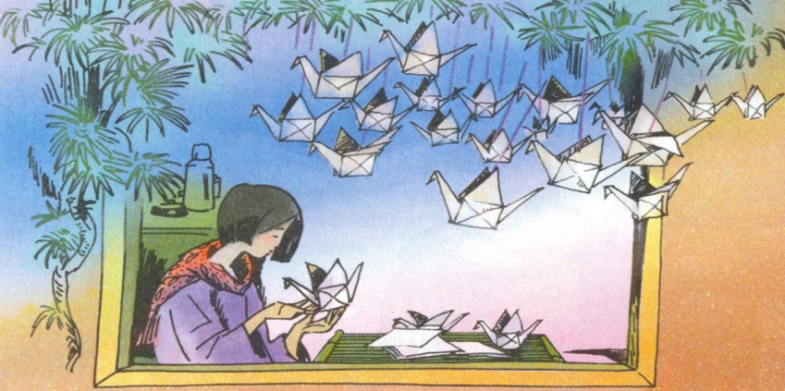

Câu chuyện muốn nói với em điều gì?

Slide 30

NỘI DUNG
Tố cáo tội ác chiến tranh; thể hiện khát vọng sống, khát vọng hòa bình của trẻ em.

Slide 31
Hãy tưởng tượng em sang thăm nước Nhật và sẽ đến tượng đài Xa-xa-cô. Em muốn nói gì với Xa-xa-cô để tỏ tình đoàn kết của trẻ em khắp năm châu và khát vọng thế giới được sống cuộc sống hòa bình? Hãy viết đoạn văn ghi lại những điều em muốn nói.

Slide 32
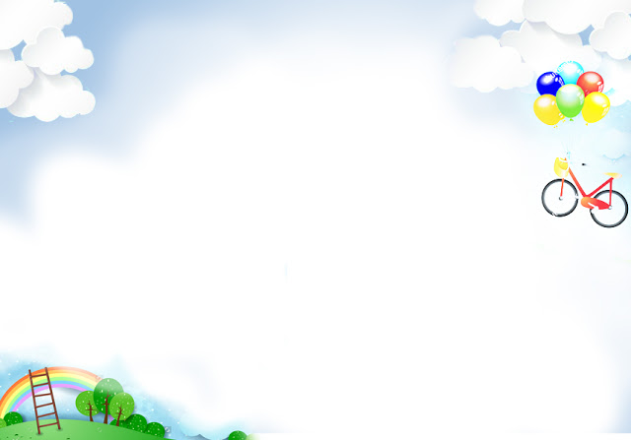
LUYỆN ĐỌC DIỄN CẢM
Đọc giọng trầm buồn; nhấn giọng ở những từ ngữ miêu tả hậu quả nặng nề của chiến tranh hạt nhân, khát vọng sống của cô bé Xa-xa-cô và mơ ước hòa bình của thiếu nhi.

Slide 33

LUYỆN ĐỌC DIỄN CẢM
Nằm trong bệnh viện nhẩm đếm từng ngày còn lại của đời mình, cô bé ngây thơ tin vào một truyền thuyết nói rằng nếu gấp đủ một nghìn con sếu bằng giấy treo quanh phòng, em sẽ khỏi bệnh. Em liền lặng lẽ gấp sếu. Biết chuyện, trẻ em toàn nước Nhật và nhiều nơi trên thế giới đã tới tấp gửi hàng nghìn con sếu giấy đến cho Xa-da-cô. Nhưng Xa-da-cô chết khi em mới gấp được 644 con..
/
/
/

Slide 34





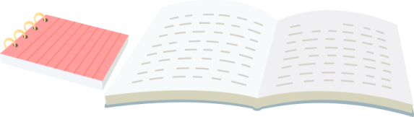
Đọc lại bài và học thuộc nội dung. Chuẩn bị bài sau.

Slide 35
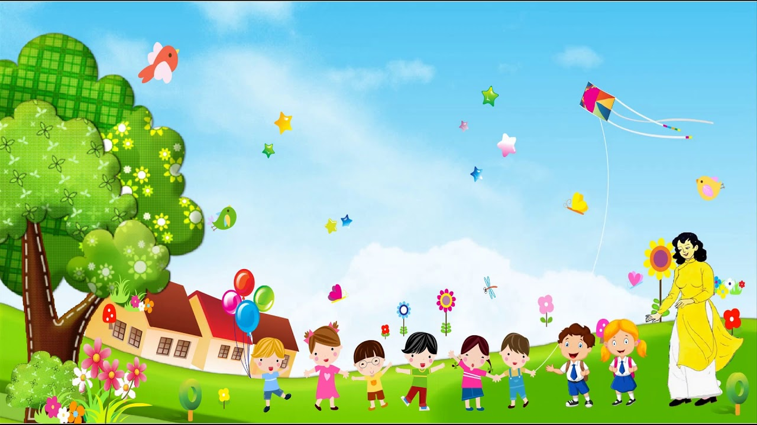
CHÚC CÁC EM:
CHĂM NGOAN, HỌC TỐT!
CHÀO TẠM BIỆT
CÁC EM!

